Slide 1
02547外国文学基础#导学资料
2024年春季
任课教师：闫磊
联系电话：18991099886

Slide 2
一、登录方法 登录方式一
浏览器地址栏复制粘贴以下网址：https://iam.pt.ouchn.cn/am/UI/Login?realm=%2F&service=initService&goto=https%3A%2F%2Fiam.pt.ouchn.cn%2Fam%2Foauth2%2Fauthorize%3Fservice%3DinitService%26response_type%3Dcode%26client_id%3D345fcbaf076a4f8a%26scope%3Dall%26redirect_uri%3Dhttps%253A%252F%252Fmenhu.pt.ouchn.cn%252Fouchnapp%252Fwap%252Flogin%252Findex%26decision%3DAllow

Slide 3
登入方法二
百度里搜索榆林市开放大学，进入榆林开放大学网站
学校网址：http://www.ylrtvu.net.cn/

Slide 4
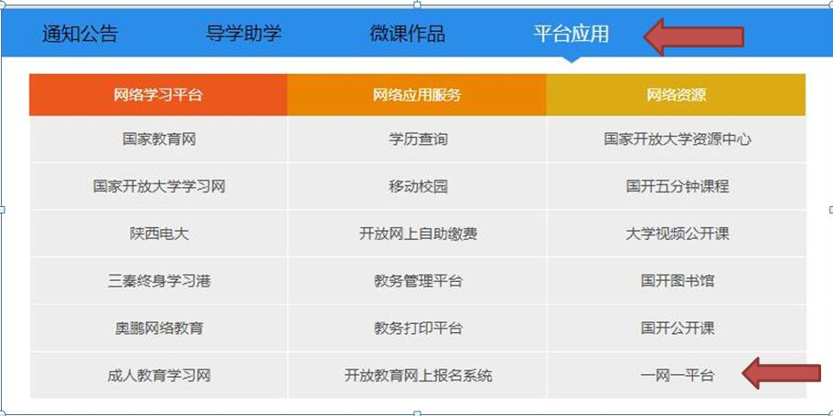

Slide 5
进入国家开放大学一网一平台界面，选择学生登录

Slide 6
找到课程，进入学习，注意作业提示！

Slide 7
二、课程考核方式及学习方法

Slide 8
请大家在开始学习之前也可以仔细阅读课程介绍

Slide 9
教学辅导中有丰富的教学资源

Slide 10
三、完成行考的方法找到形考任务界面 找到《外国文学基础》这门课程，找到形考任务！

Slide 11
找到本课程的形考任务

Slide 12
请大家按要求完成形考任务，形考任务参考答案发至 榆林电大网站http://192.168.168.2

Slide 13
点击首页，找到导学助学！

Slide 14
在方框中输入课程名称，或ID号找到你所要找的课程

Slide 15
四、发帖方法

Slide 17
五、导学老师联系方式
任课教师：闫磊
联系电话：18991099886（微信同号）
QQ：464281363

